Slide 1
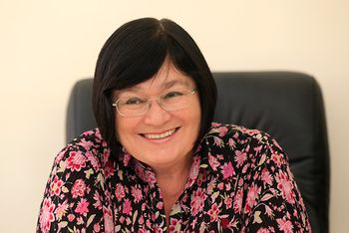
Тема уроку: Леся Воронина – сучасна письменниця, авторка багатьох книг для дітей. Фантастична, романтична, багатоепізодна, повість про виховання гідності та мужності «Таємне Товариство боягузів, або засіб від переляку № 9»

Slide 2
Епіграф
Смілива людина не та, яка декларує свою сміливість і надимає щоки, а на мою думку, геройство полягає в тому, що ти долаєш свій страх…
Леся Воронина

Slide 4
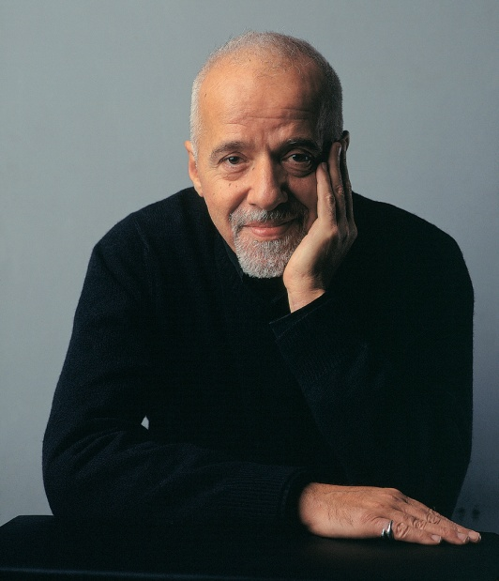
Що думають про страх відомі?
Страх помилки є дверима, які замикають нас в замок посередності; якщо ми долаємо страх, то зробимо важливий крок у напрямку до нашої свободи
Пауло Коельо

Slide 5
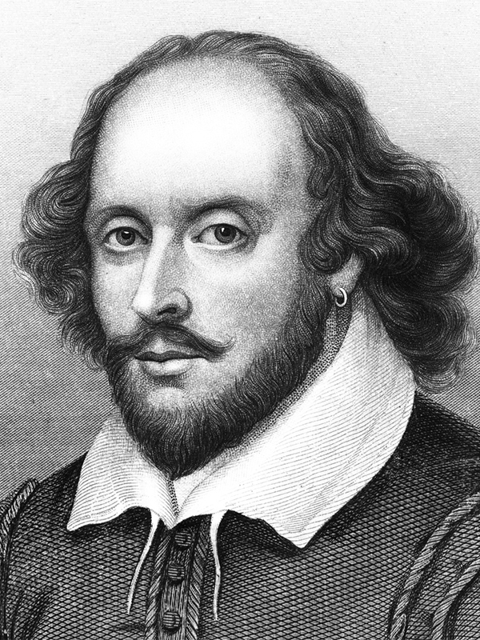
З усіх низьких почуттів страх – найнижче.
Вільям Шекспір

Slide 6
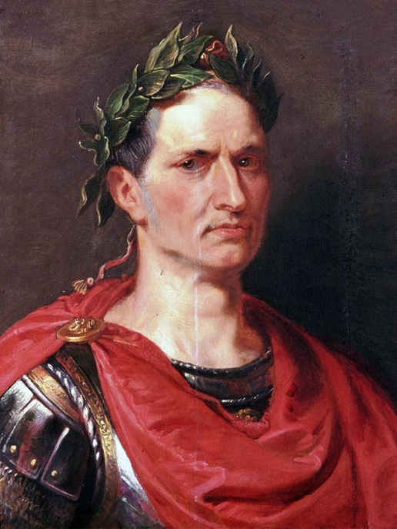
Найчастіше таємниче породжує більше страху, ніж жахливе, такий порок людської природи.
Юлій Цезар

Slide 7
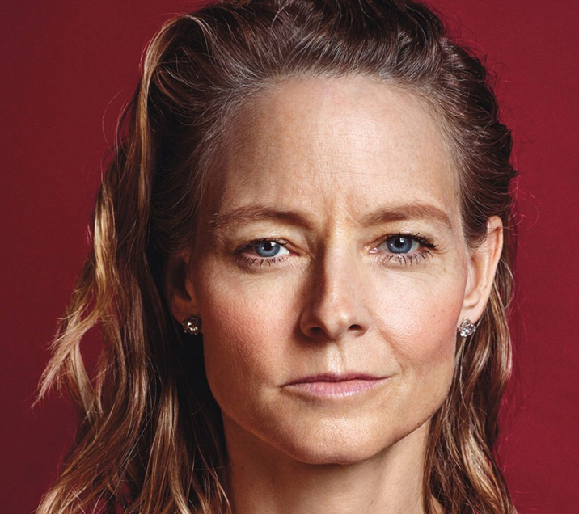
Доводиться витрачати колосальні сили, щоб просто напросто перебороти страхи, але набагато гірше – впустити їх всередину.
Джоді Фостер

Slide 8
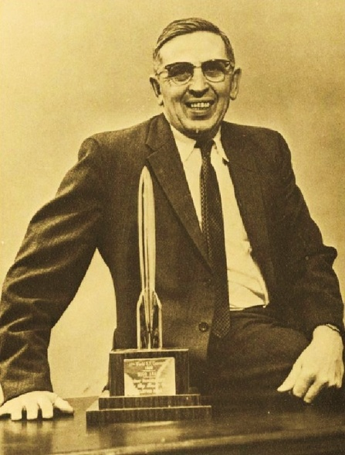
Страх можна перемогти жартом, адже все жахливе боїться тепла, породжуваного сміхом.
Кліффорд Саймак

Slide 15
Як ви уявляєте страх?

Slide 16
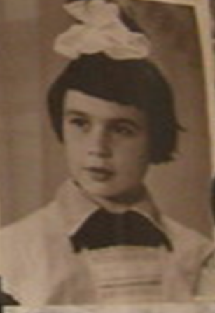
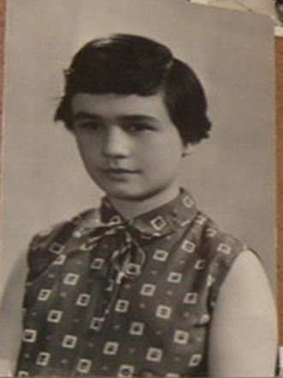
Леся Воронина (Олена Анастасіївна Воронина)

Slide 17
1972 - 1979 навчання на філологічному факультеті Київського державного університету ім. Т. Г. Шевченка

Slide 18
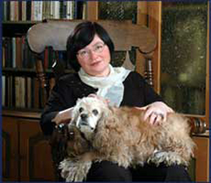
З 1987 до 1991 року — редактор відділу з літератури та мистецтва журналу «Україна».

Slide 19
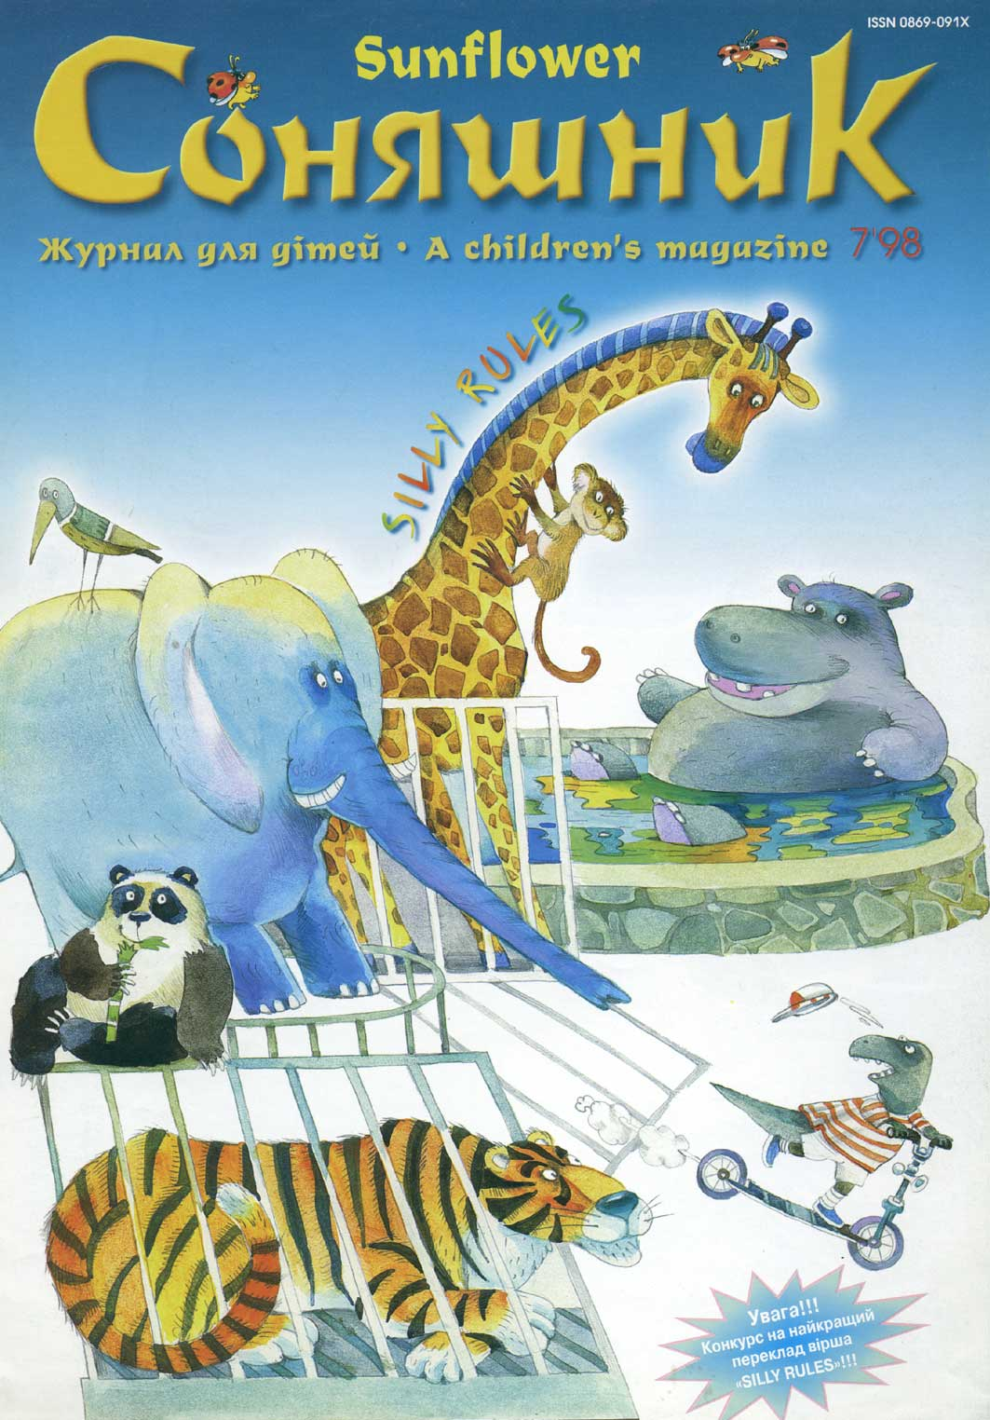
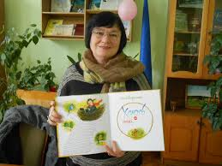
З 1991 року працювала у дитячому журналі «Соняшник»

Slide 20
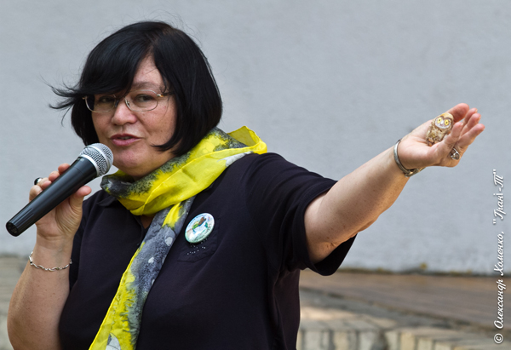
Автор та ведуча програм на Радіо Культура

Slide 21
Дитяча письменниця

Slide 22
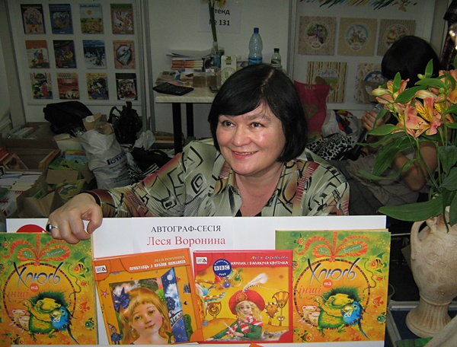
Літературні псевдоніми
Гаврило Ґава
Ніна Ворон
Олена Вербна.

Slide 23
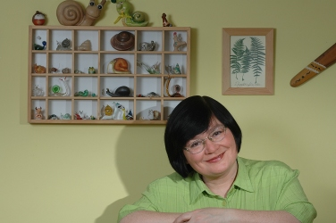
Перекладає з польської мови
твори
Станіслава Лема
Славоміра Мрожека
Анни Ковальської
Анни Карвінської
Гелени Бехлерової

Slide 24
Відзнаки
Лауреат Всеукраїнської акції «Книжка року» (2004);
Лауреат Всеукраїнського конкурсу романів, кіносценаріїв і п'єс «Коронація слова» (2005);
Лауреат Міжнародного літературного конкурсу «Дитячий Портал» (2006);
Лауреат конкурсу «Книжка року Бі-бі-сі» (2008);
Перша премія УІ Московського міжнародного конкурсу «Мистецтво книги» у номінації «Книга для дітей та юнацтва» за книжку «Сни Ганса-Християна» (2009);

